Slide 1










Thứ … Ngày … Tháng … Năm ….

Slide 2
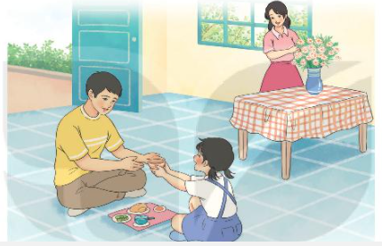
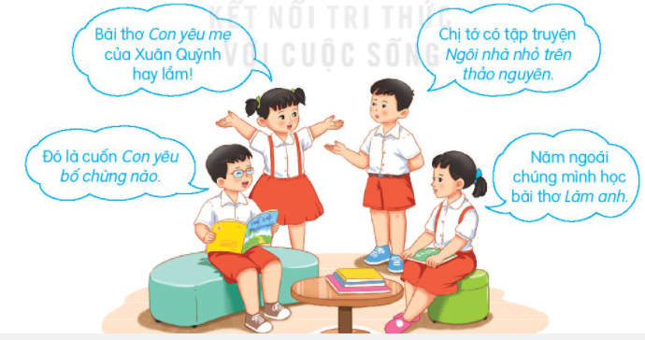
ĐỌC MỞ RỘNG
1. Tìm đọc một bài thơ, câu chuyện về tình cảm gia đình.

